Slide 1
LA FAVOLA con FLIPPED CLASSROOM
Docente: Emanuela Melfi
Scuola media Cavour
Materia: Italiano
Classe 1C

Slide 2
Fase preparatoria
Alla fine della lezione precedente a quella in cui intendo affrontare l’argomento “Favola”, cerco di stimolare l’interesse degli studenti invitandoli a sfogliare le pagine del loro libro di antologia, a soffermarsi sulle figure a corredo delle favole presentate e infine pongo loro alcune domande stimolo:
  Cosa notate nelle figure presenti nel libro?
  Quale caratteristica in comune presentano la maggior parte delle letture?
  Che caratteristica hanno i titoli di queste letture?

Slide 3
A CASA
Assegno la visione della videolezione sulla favola, l’analisi guidata e infine il completamento della mappa interattiva (materiali presenti nel loro libro di antologia digitale “Voltiamo pagina”)
Suggerisco anche di prendere qualche appunto sui concetti fondamentali della videolezione e di annotare qualsiasi dubbio o qualsiasi quesito venga loro in mente

Slide 4
IN CLASSE in gruppi di apprendimento cooperativo
Con la guida dell’insegnante:
Confrontano gli appunti presi a casa;
Rintracciano le caratteristiche del genere dalla lettura delle favole “Il corvo e la volpe” e “Il leone e il colibrì”;
Costruiscono una mappa concettuale sulla favola consultando anche le schede di spiegazione del genere presenti nel loro libro di antologia

Slide 5
A CASA
Assegno come compito per casa le domande di comprensione delle favole “Il corvo e la volpe” e “Il leone e il colibrì”
N.B. La conoscenza e la comprensione del contenuto delle favole risulta fondamentale per affrontare nella lezione successiva il lavoro in classe insieme ai compagni

Slide 6
IN CLASSE in gruppi di apprendimento cooperativo
Con la guida dell’insegnante svolgono:
gli esercizi di analisi delle favole lette a casa volti ad individuare i personaggi, la fissità delle loro qualità o vizi, l’indeterminatezza del tempo e del luogo, la presenza implicita o esplicita della morale;
gli esercizi sul lessico;
riflettono sul comportamento degli animali della favola “Il leone e il colibrì” attraverso alcune domande (quale il comportamento più corretto? Tu come ti saresti comportato?) per stimolarli ad esprimere le loro opinioni;
aggiungono un finale alla favola “Il leone e il colibrì”

Slide 7
A CASA
Dopo aver letto e lavorato su altre favole presenti nel libro in un paio di lezioni successive, come lavoro conclusivo progetto la realizzazione di un lapbook sulla favola.
Assegno per casa la visione dei video (link presenti sul libro di antologia) che spiegano come realizzare un lapbook e la lettura delle pagine che illustrano le fasi per costruire un lapbook.

Slide 8
IN CLASSE
In classe, per chiarire meglio come realizzare il loro lapbook, mostro agli alunni alcuni lapbook su altri argomenti;
Fornisco l’indirizzo del sito https://sololapbook.wordpress.com/crea-il-tuo-lapbook/modelli-base/ dal quale possono scaricare i modelli base;
assegno infine il compito di realizzare un lapbook sulla favola che dovranno poi presentare ed esporre in classe.

Slide 9
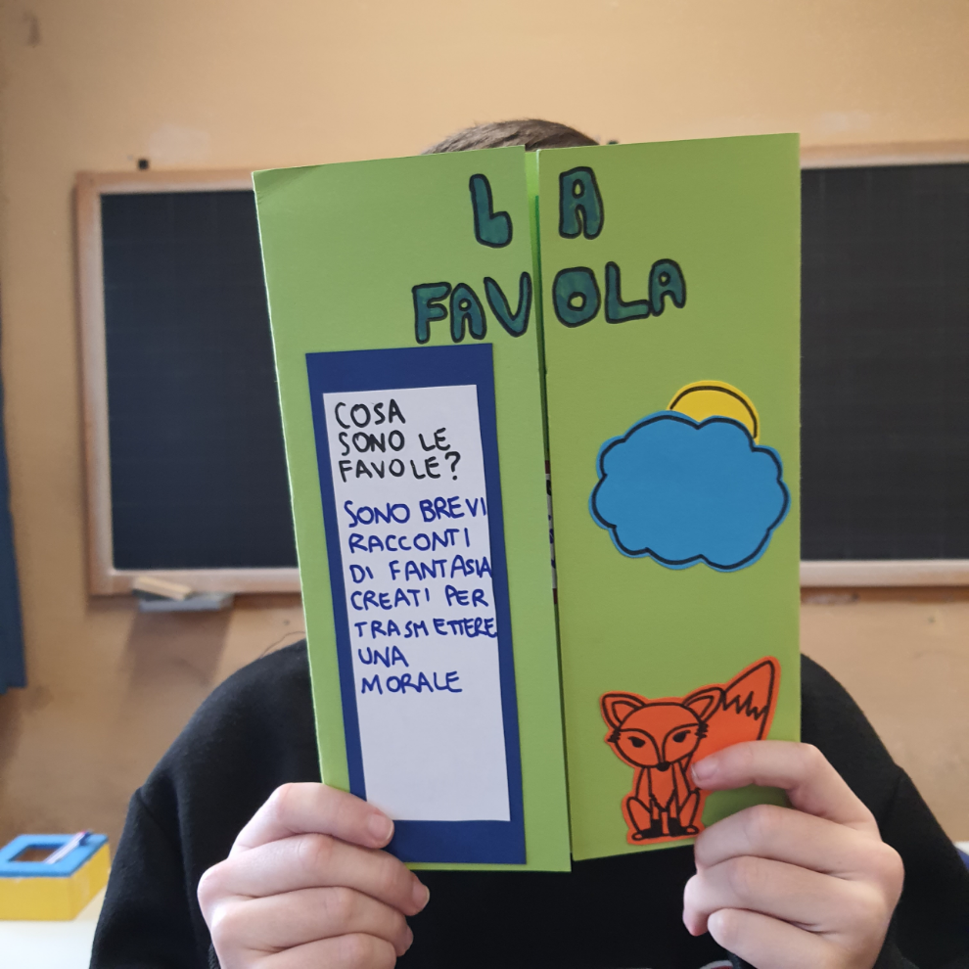
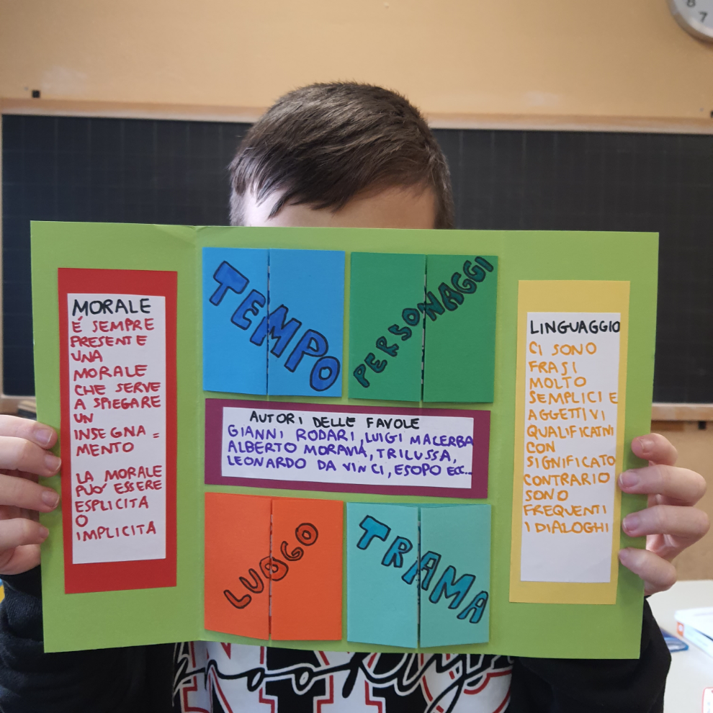
I LAPBOOK degli alunni di 1C

Slide 10
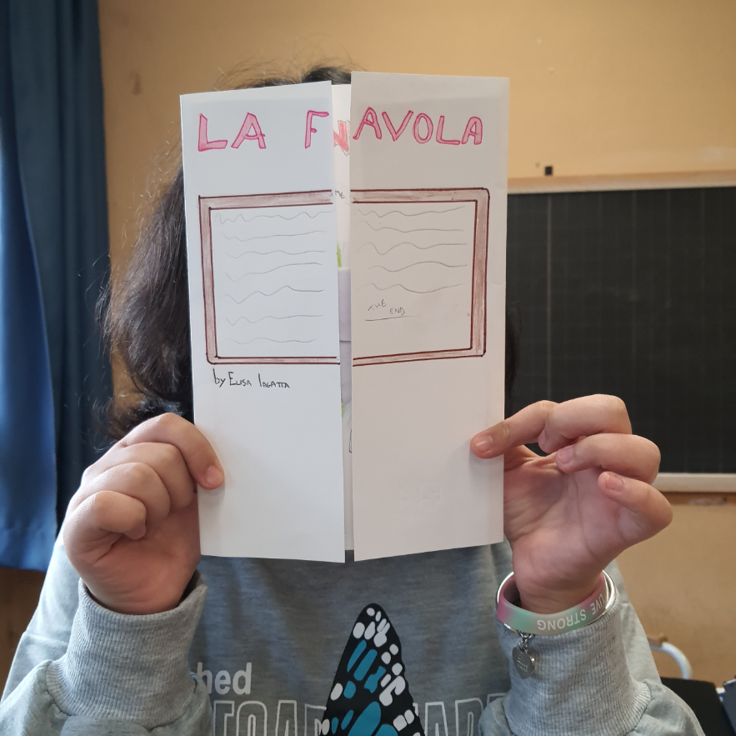
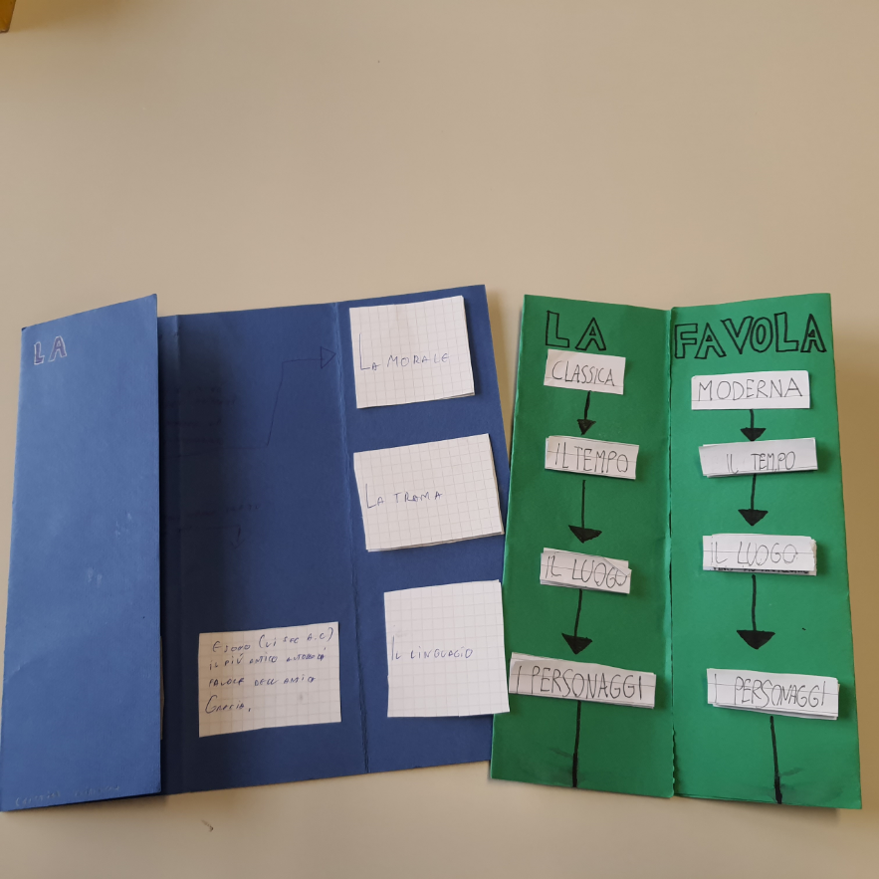

Slide 11
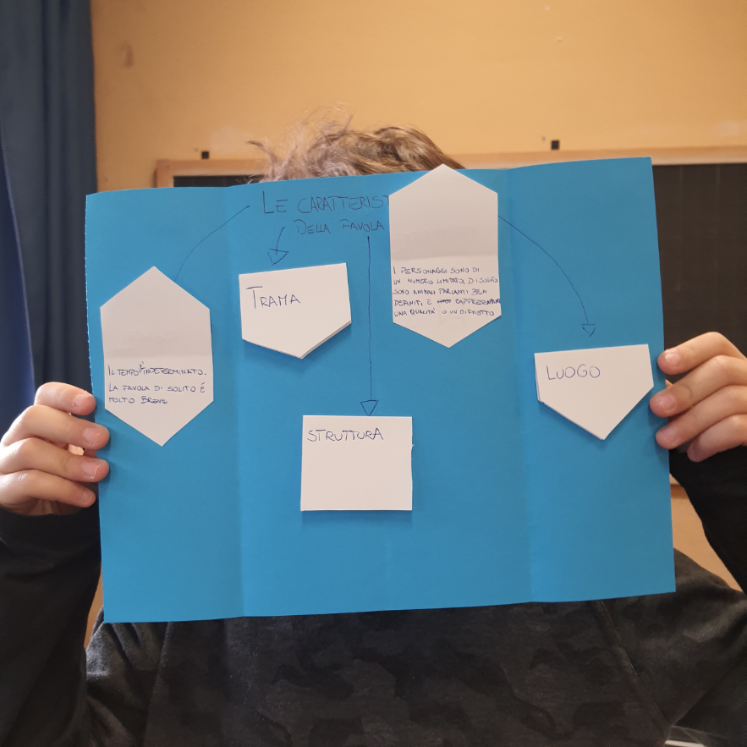
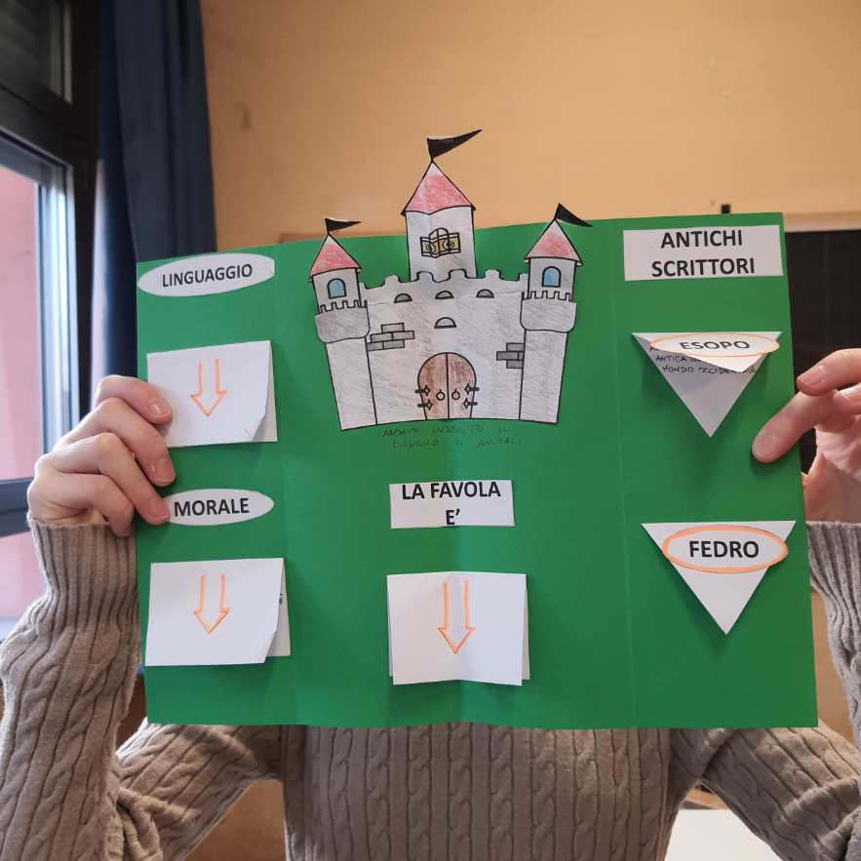

Slide 12
